Slide 1
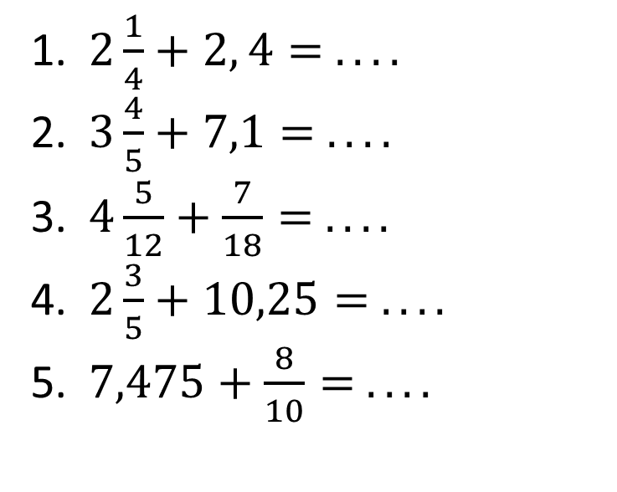
Kerjakan Soal Latihan Berbagai bentuk pecahan berikut :
$2\frac{1}{4}+2, 4= . . . .$
$3\frac{4}{5}+7,1= . . . .$
$4\frac{5}{12}+\frac{7}{18}= . . . .$
$2\frac{3}{5}+10,25= . . . .$
$7,475+\frac{8}{10}= . . . .$
Kerjakan dibuku tulis menggunakan caranya !
Setelah selesai uploud di google Classroom !
Selamat mengerjakan

Slide 2
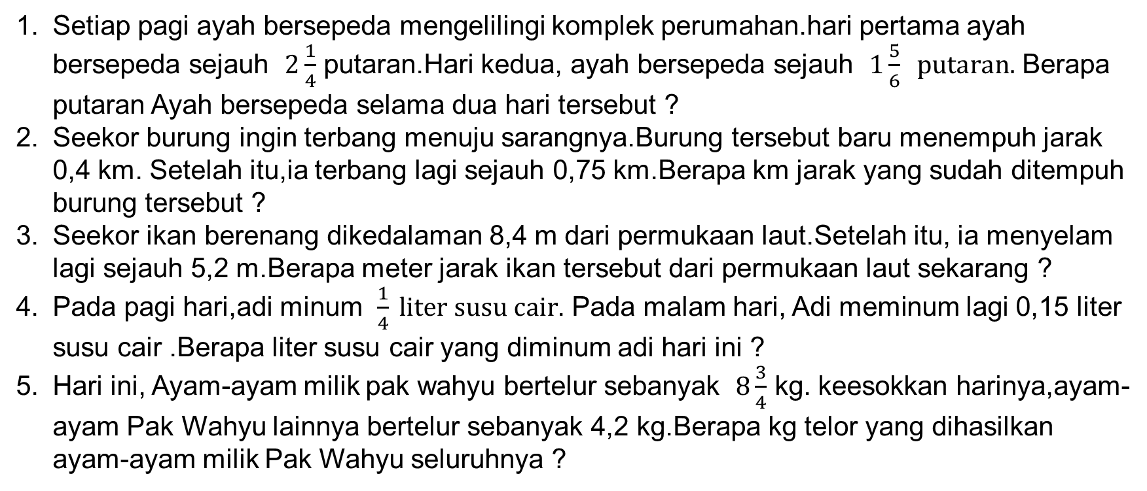
Kerjakan Soal Latihan berikut dibuku tulis menggunakan cara !
Setiap pagi ayah bersepeda mengelilingi komplek perumahan.hari pertama ayah bersepeda sejauh $2\frac{1}{4}$ putaran.Hari kedua, ayah bersepeda sejauh $1\frac{5}{6} putaran.$ Berapa putaran Ayah bersepeda selama dua hari tersebut ?
Seekor burung ingin terbang menuju sarangnya.Burung tersebut baru menempuh jarak 0,4 km. Setelah itu,ia terbang lagi sejauh 0,75 km.Berapa km jarak yang sudah ditempuh burung tersebut ?
Seekor ikan berenang dikedalaman 8,4 m dari permukaan laut.Setelah itu, ia menyelam lagi sejauh 5,2 m.Berapa meter jarak ikan tersebut dari permukaan laut sekarang ?
Pada pagi hari,adi minum $\frac{1}{4} liter susu cair$. Pada malam hari, Adi meminum lagi 0,15 liter susu cair .Berapa liter susu cair yang diminum adi hari ini ?
Hari ini, Ayam-ayam milik pak wahyu bertelur sebanyak $8\frac{3}{4}$ kg. keesokkan harinya,ayam-ayam Pak Wahyu lainnya bertelur sebanyak 4,2 kg.Berapa kg telor yang dihasilkan ayam-ayam milik Pak Wahyu seluruhnya ?

